Slide 1
МБДОУ Детский сад комбинированного вида «Ягодка»
Зимняя прогулка
Выполнила воспитатель 1 категории: Кувакина Т.Н.
2018

Slide 2
Ах, зима, зима... Самое холодное время года. Но дети всегда с нетерпением ждут зиму, первый снег, лед, высокие сугробы. Это сказочное время, время разнообразных игр на свежем воздухе.

Slide 3
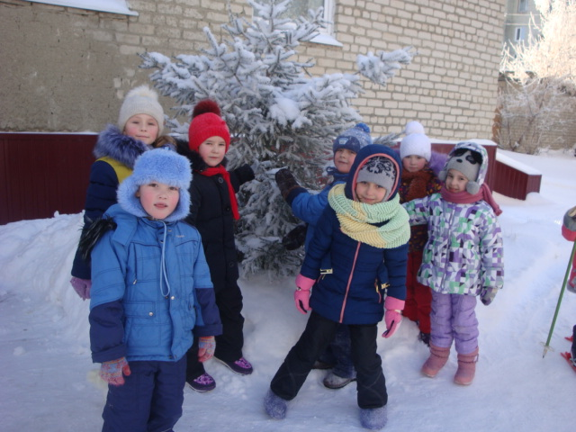

Slide 4
Ах, лыжи мои, лыжи,
Без вас я сам не свой.
Ну что на свете ближе
Мне снежною зимой?

Slide 5
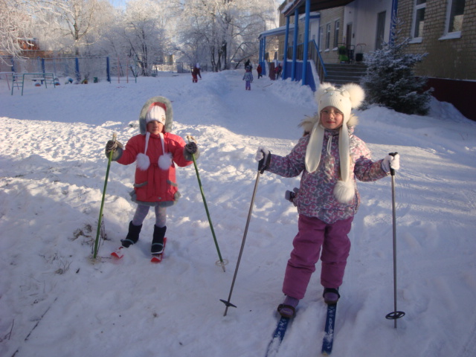

Slide 6
Мы из снега крепость строим – Начинали всё с нуля. Нас немного было – трое, А теперь – хоть отбавляй.

Slide 7
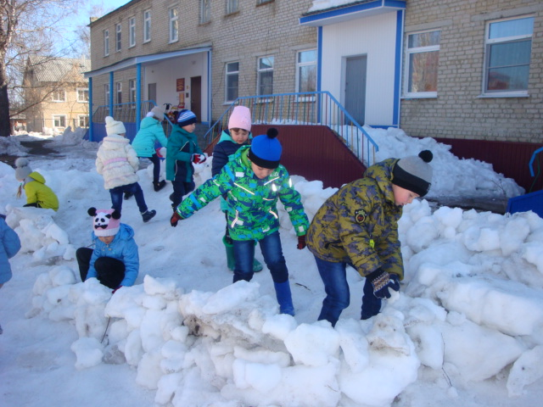

Slide 8
Снежный бой! Снежный бой! Здесь и я, само собой! Все в атаку! Напролом! Из снежков метелица...

Slide 9
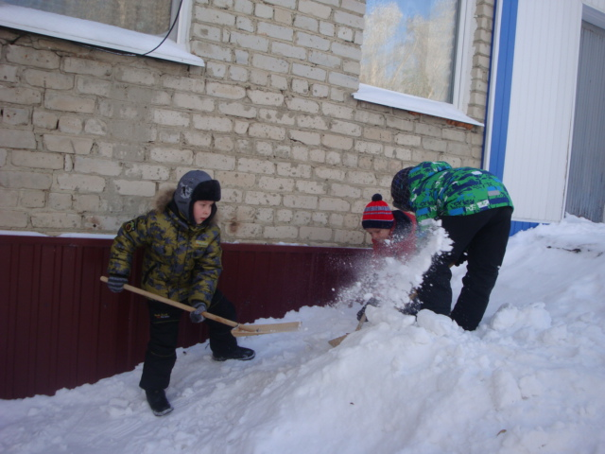

Slide 10
Птички, птички, подходите —
Угостить мы вас хотим!
Ешьте сколько захотите
Мы вам зернышек дадим!

Slide 11
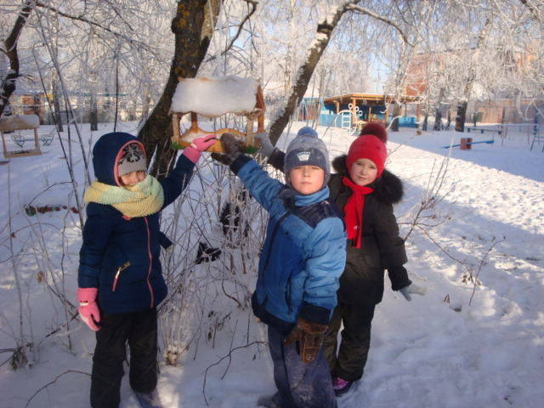

Slide 12
Скрип-скрип-скрип! —
скрипит снежок. —
Выходи во двор, дружок!
Санки быстрые бери,
Нос от стужи береги!

Slide 13
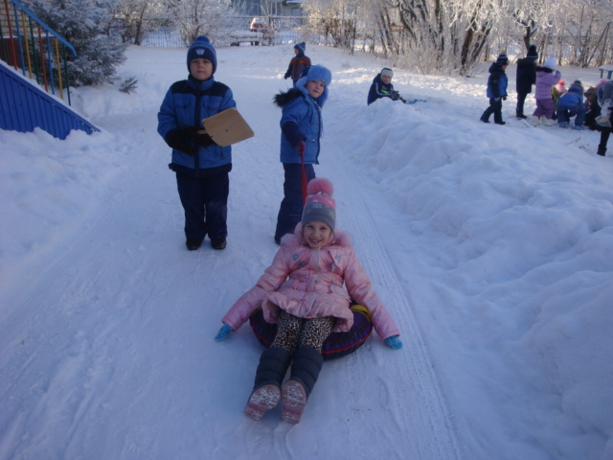

Slide 14
На улице трещит мороз. Все в инее дома. Но не пугает детвору, Что на дворе зима.

